Slide 1
QUY TRÌNH NẤU MALT TRONG SẢN XUẤT BEER CẢM BIẾN ĐO LƯU LƯỢNG
Môn học : Điều khiển quá trình
GVHD : TS Đinh Thị Lan Anh
Nhóm 1: Bụng beer

Slide 2
MỤC LỤC
I. CÔNG NGHỆ
Tổng quan quy trình sản xuất beer tại Sabeco
Nguyên liệu chính
Quy trình tổng quan
Quy trình nấu malt trong công nghệ sản xuất Beer:
Hồ hóa,
Đường hóa
Sơ đồ P&ID
II. THIẾT BỊ PHẦN CỨNG
Cảm biến đo lưu lượng

Slide 3
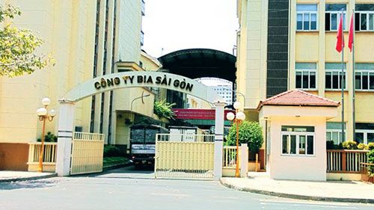
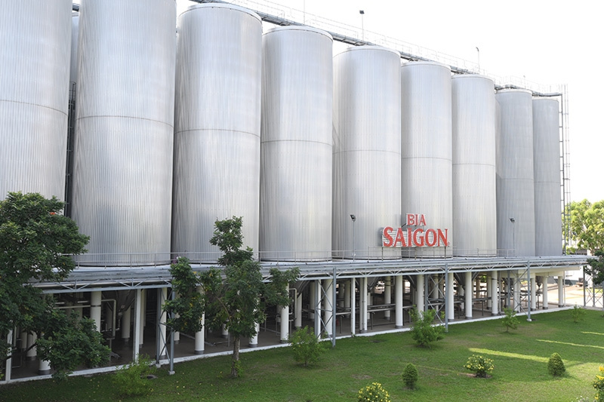
Tổng quan nhà máy

Slide 4
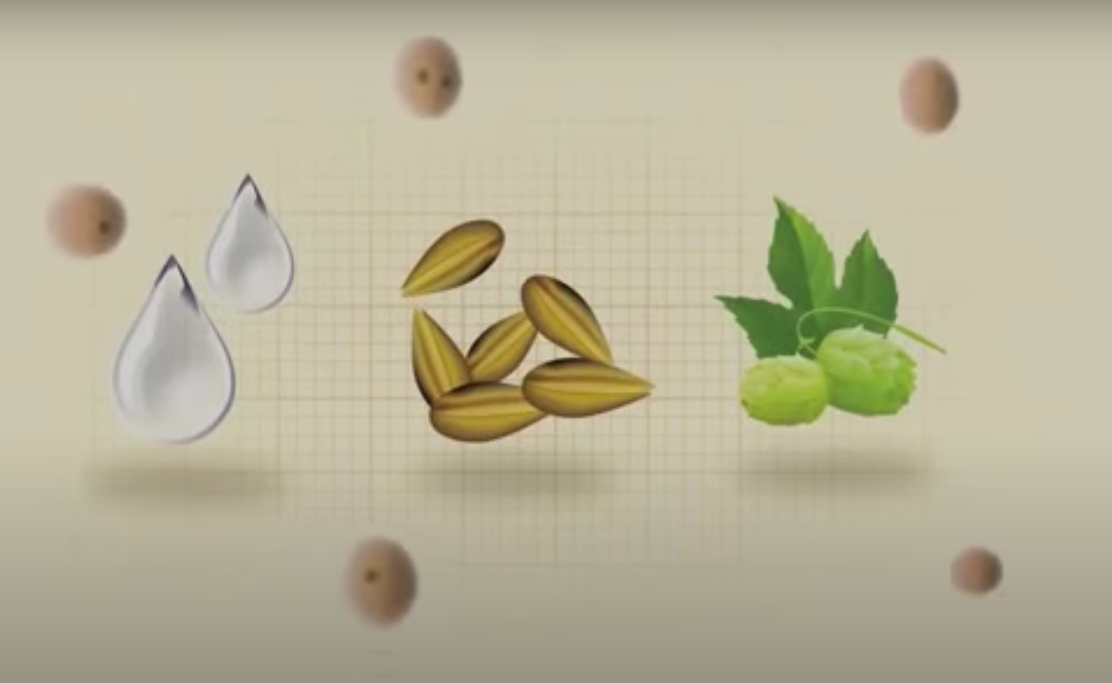
TỔNG QUAN CÔNG NGHỆ SẢN XUẤT BEER TẠI SABECO
Nguyên liệu chính:
Men
Nước
Đại mạch
Hoa bia
Ngoài ra: Gạo, lúa mì, yến mạch,…

Slide 5
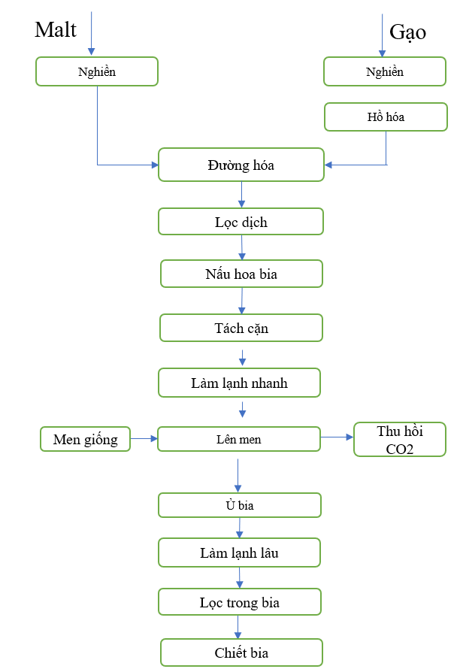
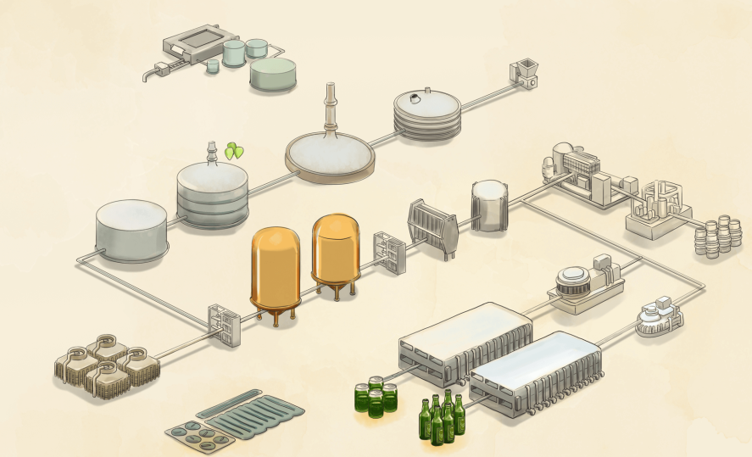
TỔNG QUAN QUY TRÌNH SẢN XUẤT BEER TẠI SABECO
https://www.sabeco.com.vn/gioi-thieu#ti

Slide 6
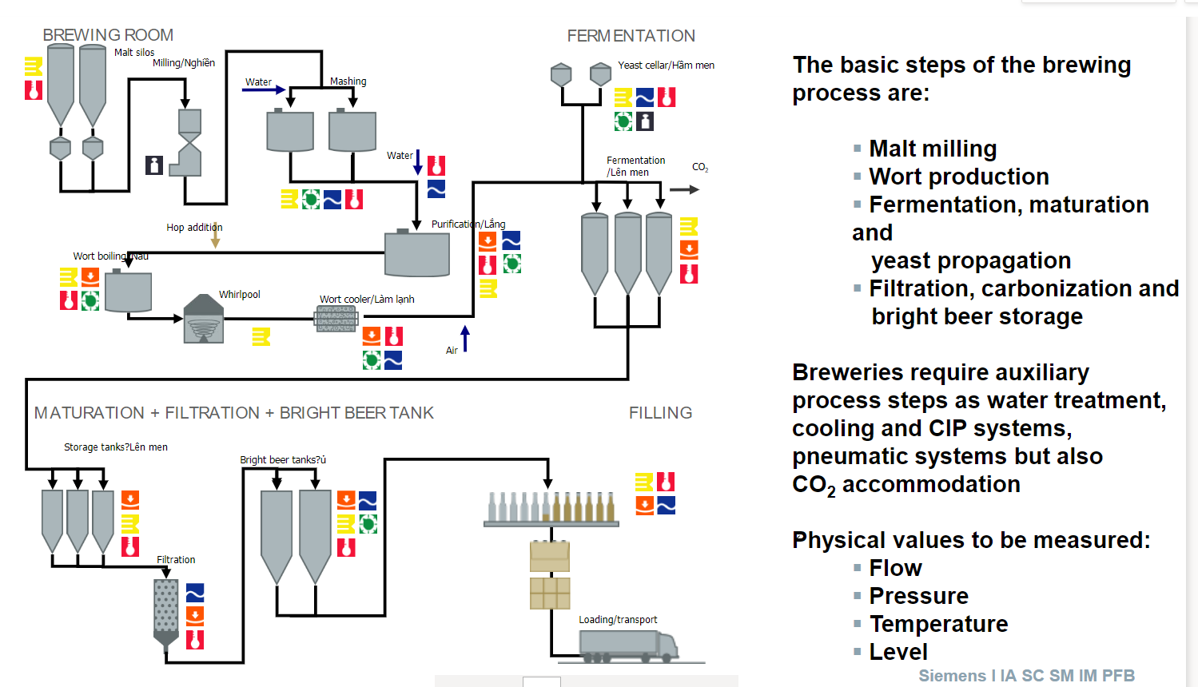

Slide 7
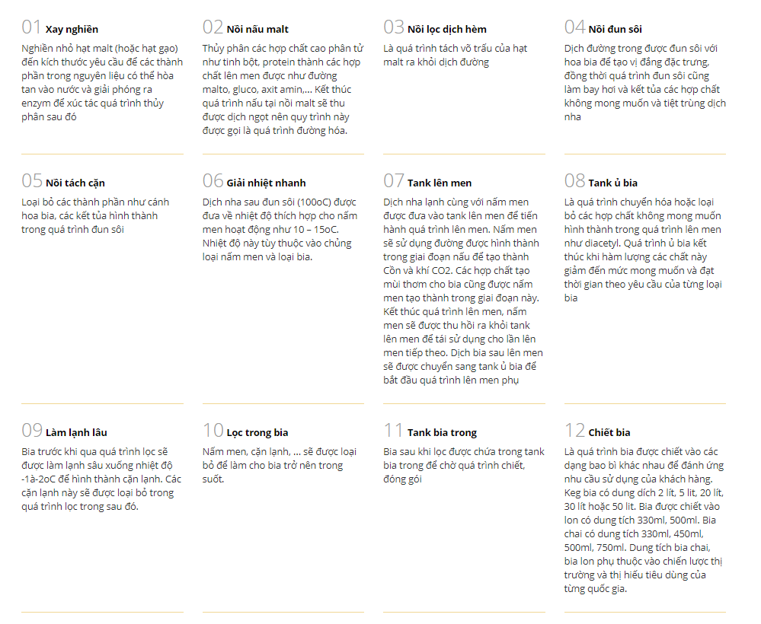
TỔNG QUAN QUY TRÌNH SẢN XUẤT BEER TẠI SABECO

Slide 8
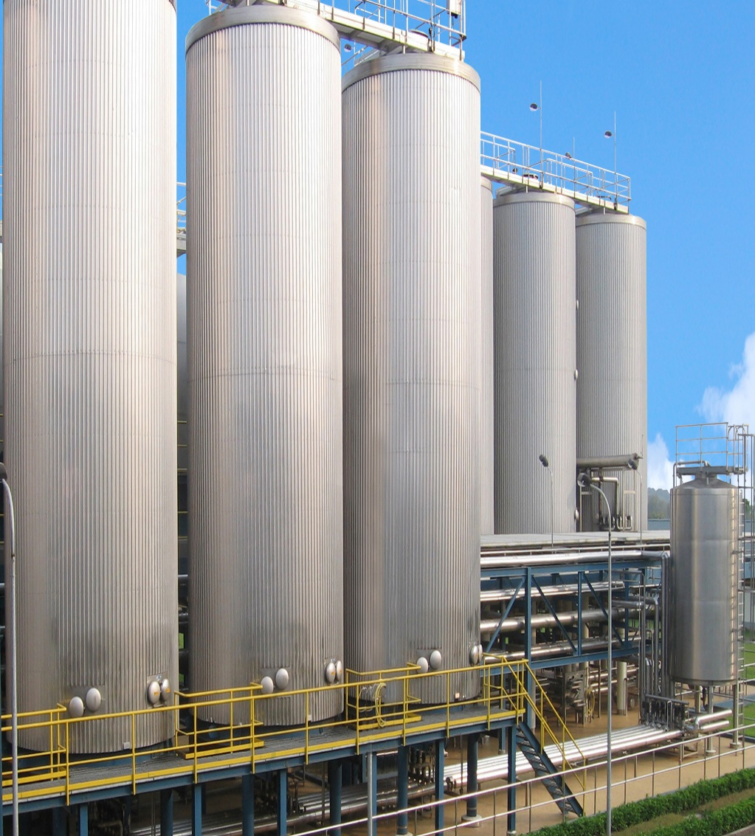
QUY TRÌNH NẤU MALT
Cấu tạo nồi nấu
Quá trình hồ hóa
Quá trình đường hóa
Notes:
Thêm : Xác định ví trí quy trình nấu malt ở đâu trong qt sx bia

Slide 9
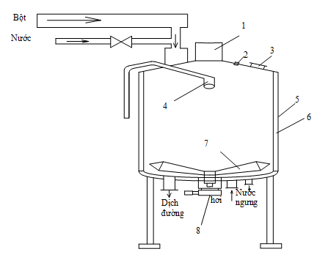
CẤU TẠO NỒI NẤU
Lỗ cấp hơi
Lỗ nước ngưng
Lỗ lấy dịch đường
Bộ phối trộn
Các bộ phận khác:
Ống hơi
Đèn quan sát
Cửa quan sát
Vệ sinh CIP
Thành nồi
Lớp cách nhiệt
Cánh khuấy
Động cơ

Slide 10
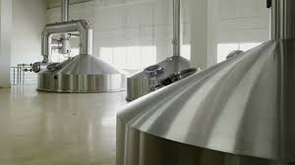
QUÁ TRÌNH HỒ HÓA
Mục đích
2. Quá trình hồ hóa
3. Các sự cố xảy ra và cách khắc phục trong quá trình hồ hóa

Slide 11
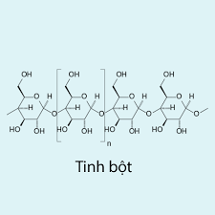
QUÁ TRÌNH HỒ HÓA
1. Mục đích
Để phân cắt các hợp
chất cao phân tử có trong gạo thành:
+ Cấu tử thấp phân tử dễ hòa tan vào nước
+ Chất chiết của dịch đường.
Notes:
Chỉnh lại cho có ý hơn

Slide 12
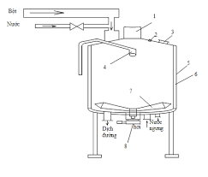
QUÁ TRÌNH HỒ HÓA
2. Quá trình hồ hóa
Nguyên liệu: Bột gạo và malt.
+ Bột malt và nước được cấp tại 2 ống riêng biệt trên nồi.
+ Hệ thống cánh khuấy (7) ở đáy nồi được tạo lực bởi đông cơ (8) giúp khuấy đều hỗn hợp cháo.
+ Đèn quan sát (2) và cửa quan sát (3)
+ Thành nồi (5) và lớp cách nhiệt(6).
+ Ống vệ sinh (CIP).
=> Sản phẩm ra là hỗn hợp cháo.

Slide 13
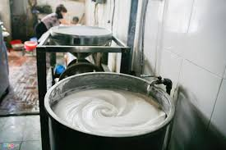
QUÁ TRÌNH HỒ HÓA
3. Các sự cố xảy ra và cách khắc phục trong quá trình hồ hóa
Cháo bị trào ra ngoài ta để khắc phục ta cấp nước lạnh, ngừng cấp hơi và mở van xả.
Cháo bị vón cục ta khắc phụ bằng cách ngừng xả kiểm tra lại van hoặc nghiệm trong quá phải bỏ đi để đảm bảo chất lượng.

Slide 14
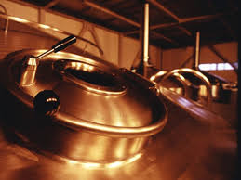
QUÁ TRÌNH ĐƯỜNG HÓA
1. Mục đích
2. Các yếu tố ảnh hưởng
3. Quá trình đường hóa
Tiến hành đường hóa
Một số biện pháp nâng cao
hiệu suất đường hóa

Slide 15
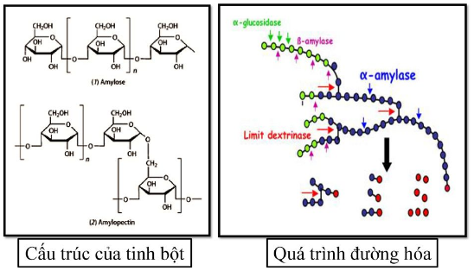
QUÁ TRÌNH ĐƯỜNG HÓA
1. Mục đích
- Tạo ra nhiệt độ và pH thích hợp tạo ra các enzyme giúp:
+ Thủy phân các hợp chất cao phân tử thành cấu tử thấp phân tử
Notes:
=> Tạo ra dịch đường gồm 93% chất hữu cơ chủ yếu là đường và dextrin bậc thấp, 7% các chất vô cơ

Slide 16
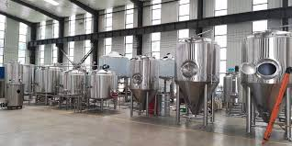
QUÁ TRÌNH ĐƯỜNG HÓA
2. Các yếu tố ảnh hưởng
+ Nhiệt độ
+ Nồng độ PH
+ Nồng độ cơ chất
+ Thời gian đường hóa

Slide 17
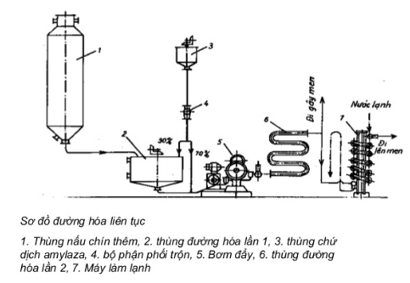
QUÁ TRÌNH ĐƯỜNG HÓA
3. Quá trình đường hóa
Sản phẩm từ quá trình hồ hóa sẽ được trải qua 3 giai đoạn:
+ Giai đoạn 1: Giai đoạn đạm hóa.
=> Thủy phân protit đơn giản và phức tạp thành albumin, pepton, polypeptit.
+ Giai đoạn 2: Giai đoạn đường hóa
=> phân cắt hợp chất amyloza và amylopectin thành đường Maltoza, dextrin và một ít glucoza.
+ Giai đoạn 3: Giai đoạn dịch hóa
=> Tạo Maltoza, dextrin…các hợp chất hòa tan có thể lên men được.

Slide 18
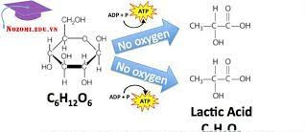
QUÁ TRÌNH ĐƯỜNG HÓA
3. Quá trình đường hóa
Một số biện pháp nâng cao hiệu suất đường hóa
- Thực tế nâng cao hiêu quả phân cắt cơ chất của Enzim với biện pháp sau:
+ Xử lý nước trước khi đưa vào quá trình nấu, hạ độ kiềm bằng cách bổ sung CaCl_{2.}
+ Hạ pH của dịch đường hóa bằng cách bổ sung axit lactic, H₃PO_{4 .}

Slide 19
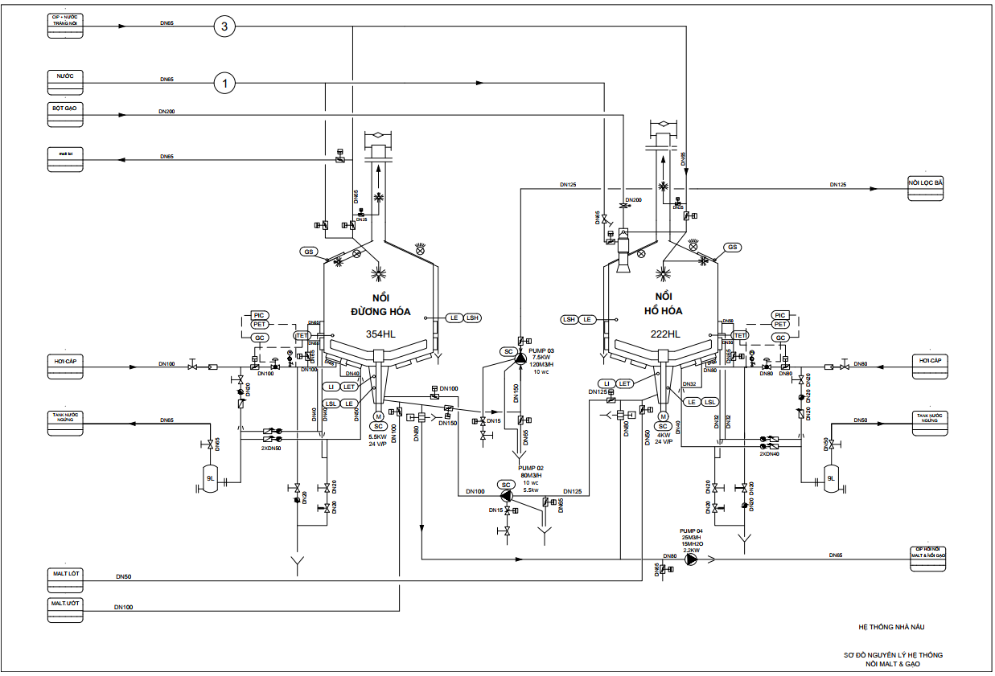
SƠ ĐỒ P&ID

Slide 20
CẢM BIẾN ĐO LƯU LƯỢNG
1.Giới thiệu chung
3. Nguyên lý hoạt động
4. Ứng dụng trong công nghệ sản xuất bia
2. Phân loại

Slide 21
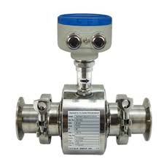
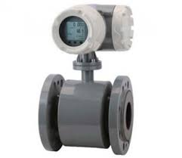
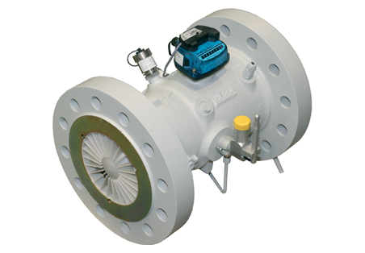
Giới thiệu chung
Cảm biến lưu lượng ứng dụng trong nền công nghiệp : thực phẩm – nước giải khát, dầu mỏ- khí đốt, hóa chất – dược phẩm, sản xuất giấy, điện, xi măng,...
Notes:
Đo lưu lượng đóng vai trò quan trọng vì nó không chỉ phục vụ cho mục đích đo lường mà còn bởi vì ứng dụng của nó trong hệ thống tự động hóa các quá trình sản xuất.

Slide 22
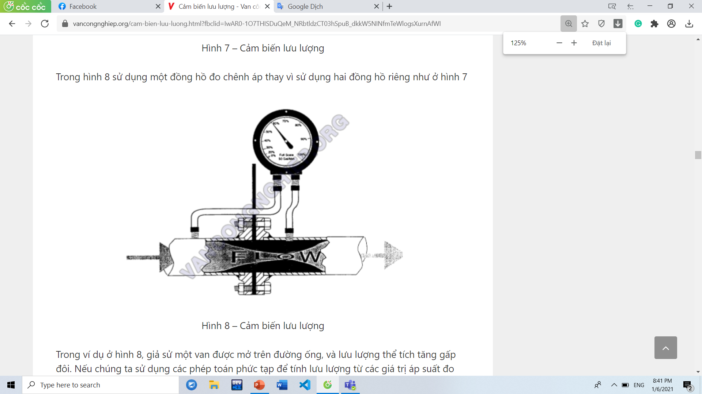
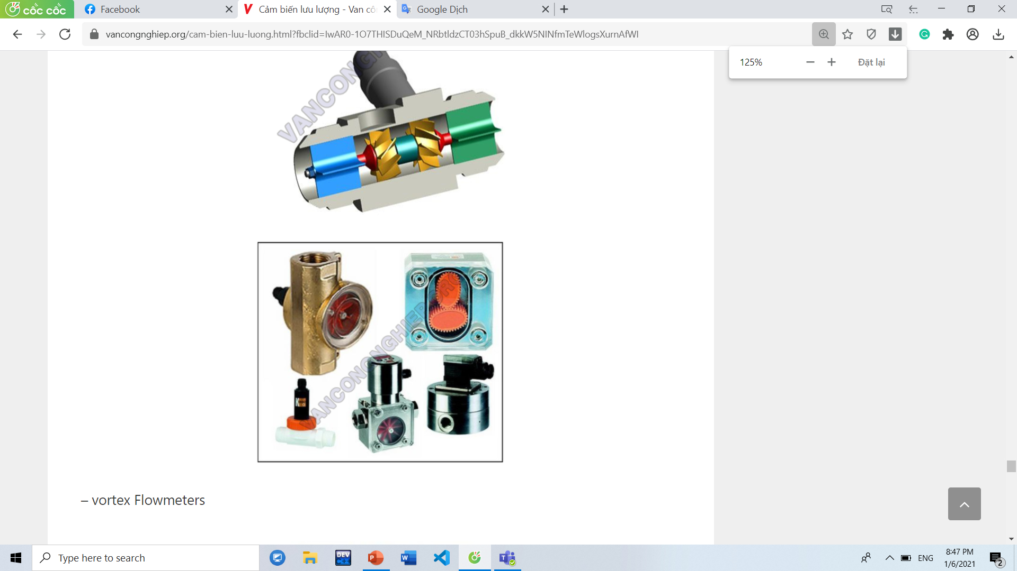
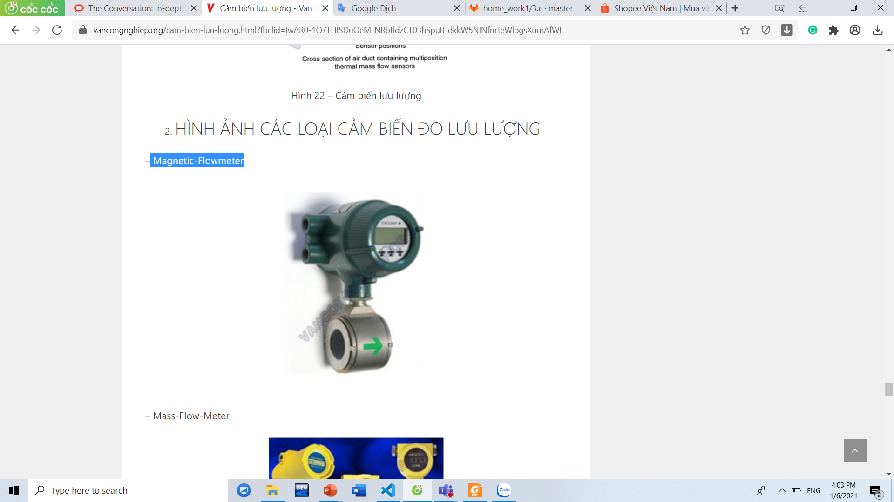
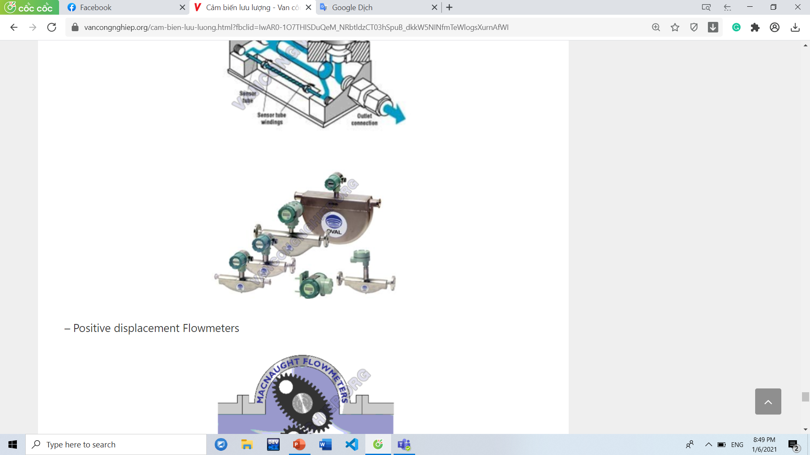
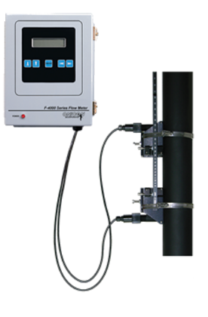
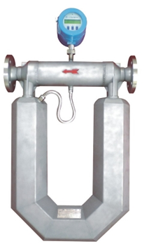
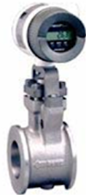
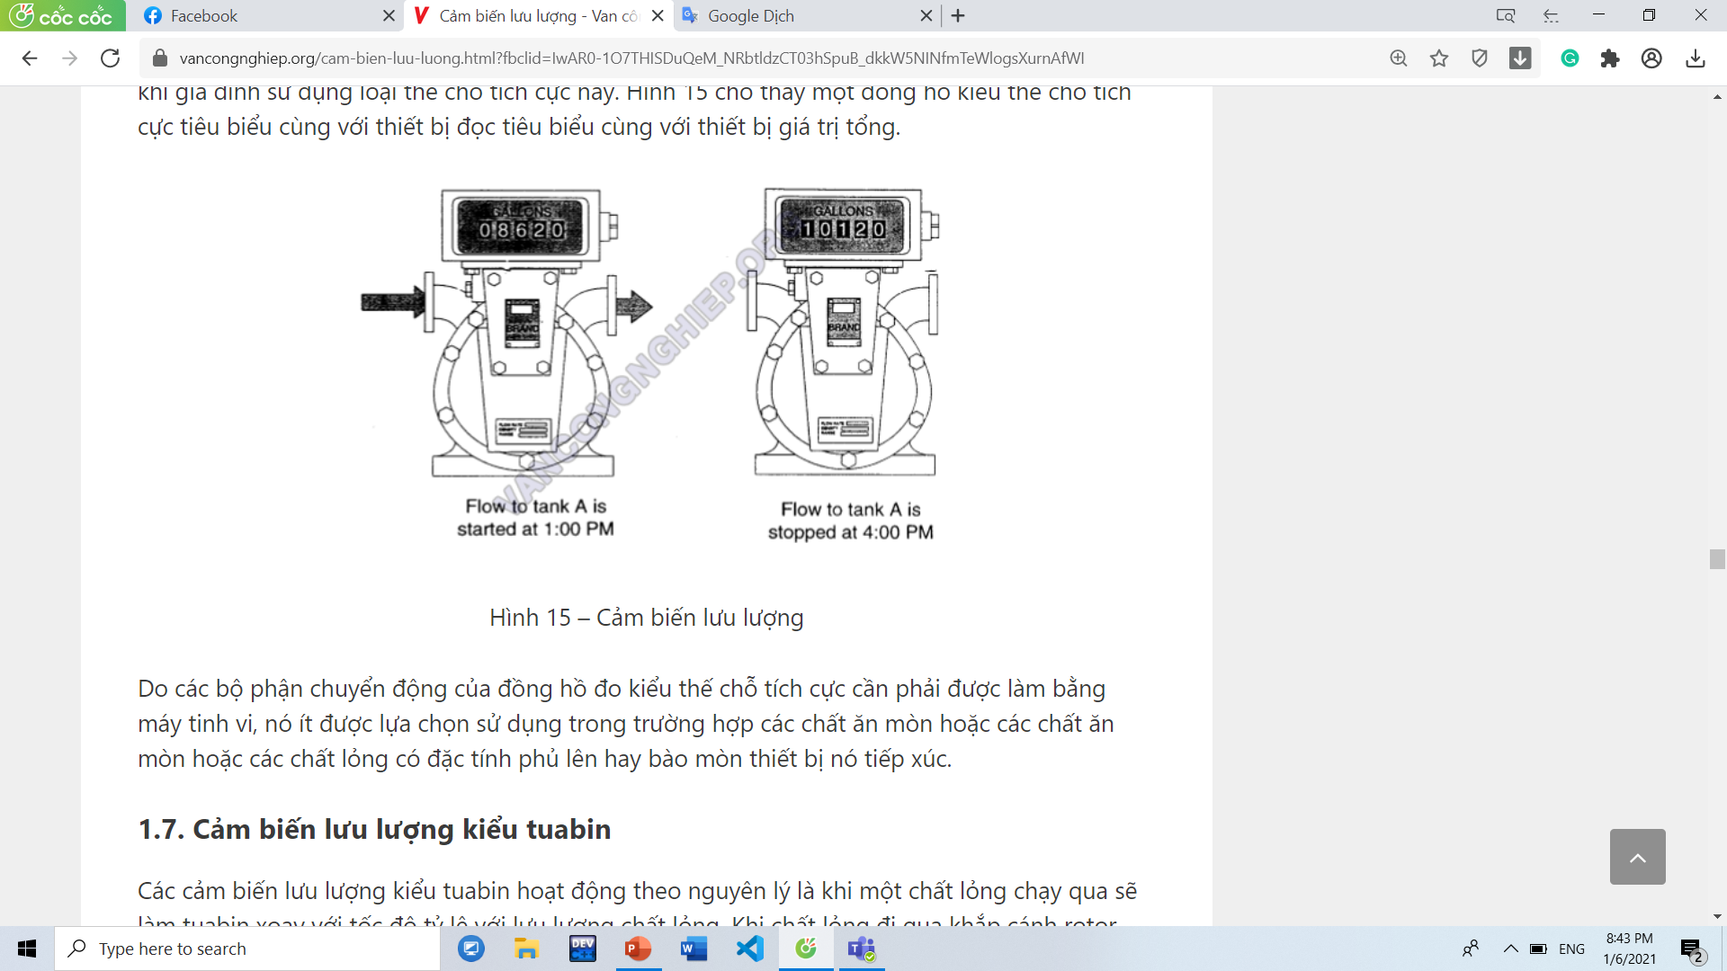
PHÂN LOẠI
ĐO LƯU LƯỢNG THỂ TÍCH |  |  | ĐO LƯU LƯỢNG KHỐI LƯỢNG
Lưu lượng kế chênh áp
Lưu lượng kế turbine
Lưu lượng kế điện từ
Lưu lượng kế gia nhiệt
Lưu lượng kế Vortex
Lưu lượng kế chiếm chỗ
Lưu lượng kế siêu âm
Lưu lượng kế Coriolis

Slide 23
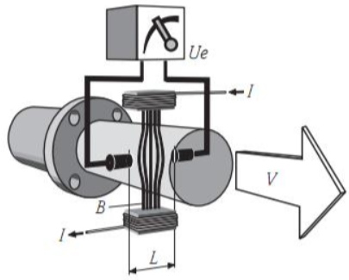
Đo lưu lượng thể tích
Lưu lượng kế điện từ
Nguyên lý đo:
Điện áp cảm ứng tỉ lệ thuận với vận tốc của lưu lượng dòng chảy
Công thức:
Ue = B.L.v
Q = A.v

Slide 24
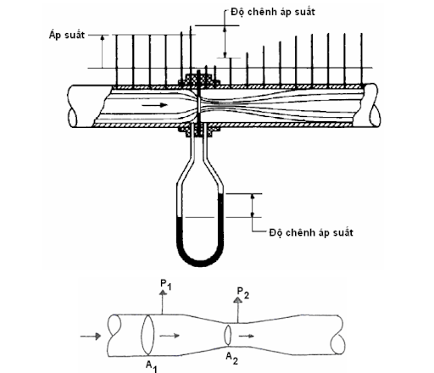
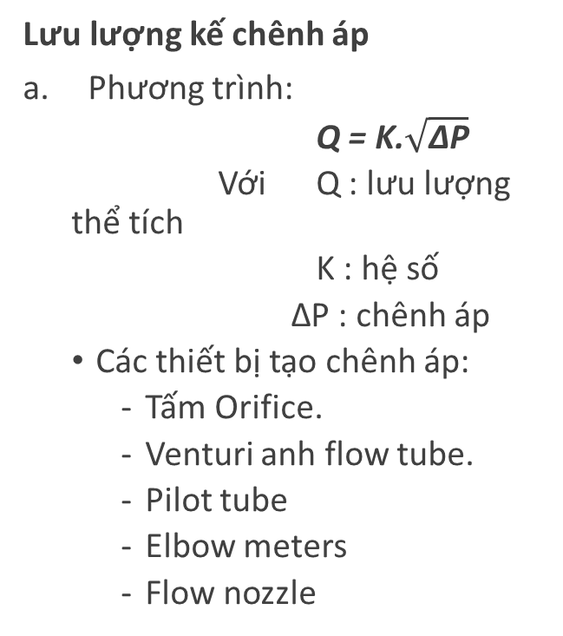
Đo lưu lượng thể tích
Lưu lượng kế chênh áp
Phương trình:
Q = K.$\sqrt{\text{∆}\text{P}}$
Với Q : lưu lượng thể tích
K : hệ số
$\text{∆}$P : chênh áp
Các thiết bị tạo chênh áp:
Tấm Orifice.
Venturi anh flow tube.
Pilot tube
Elbow meters
Flow nozzle
Notes:
Để có thể tính toán ra lưu lượng của lưu chất từ chênh áp ∆P người ta sử dụng một transmitter chênh áp. Transmitter này có 2 đầu vào áp suất tương ứng với áp suất cao nhất tại điểm khi tiết diện ngang của ống chưa thay đổi và áp suất thấp nhất tại điểm dòng chảy có tiết diện ngang nhỏ nhất. Để đo được lưu lượng chính xác nhất thì việc lắp đặt điểm lấy áp suất cần tuân thủ các yêu cầu kỹ thuật liên quan đến hướng dòng chảy, đường kính ống, vị trí và khoảng cách giữa hai điểm đo áp suất…

Slide 25
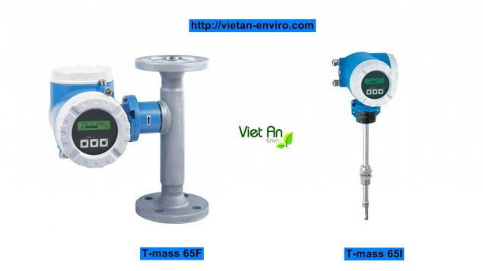
Đo lưu lượng khối lượng
Đo lưu lượng theo nguyên lý gia nhiệt.
Được dùng trong các hệ thống tuần hoàn của các hệ thống máy công suất lớn.
Có 2 hình thức :
+ Đặt một lượng nhiệt nhất định vào dòng lưu chất và đo sự suy giảm lượng nhiệt ấy qua 2 điểm.
+ Đặt một nguồn nhiệt vào lưu chất sao cho sự chênh lệch nhiệt độ giữa hai điểm là không thay đổi.

Slide 26
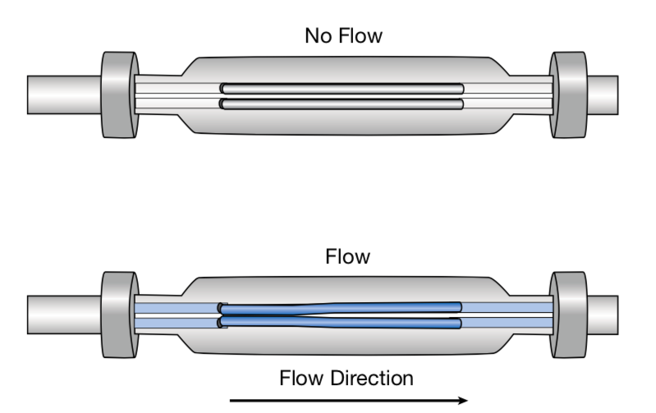
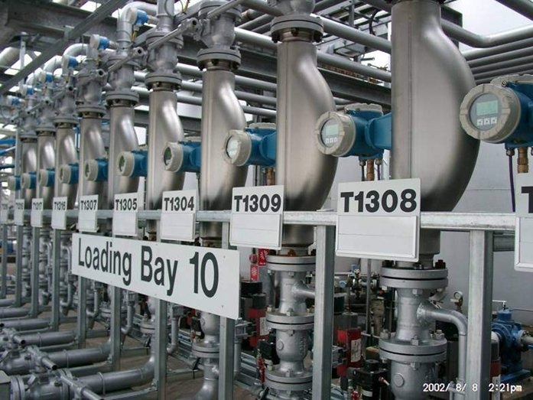
Đo lưu lượng khối lượng
2. Lưu lượng kế Coriolis
Dựa theo nguyên lý Coriolis
Khi có dòng chảy:
Khoảng cách giữa 2 nhánh sẽ không giống nhau ở 2 đầu. Tín hiệu ở 2 bộ cảm biến sẽ lệch nhau.
Góc lệch pha ( thời gian lệch pha) sẽ tỉ lệ với lực Coriolis, nghĩa là tỉ lệ với vận tốc và khối lượng của lưu chất di chuyển trong ống

Slide 27
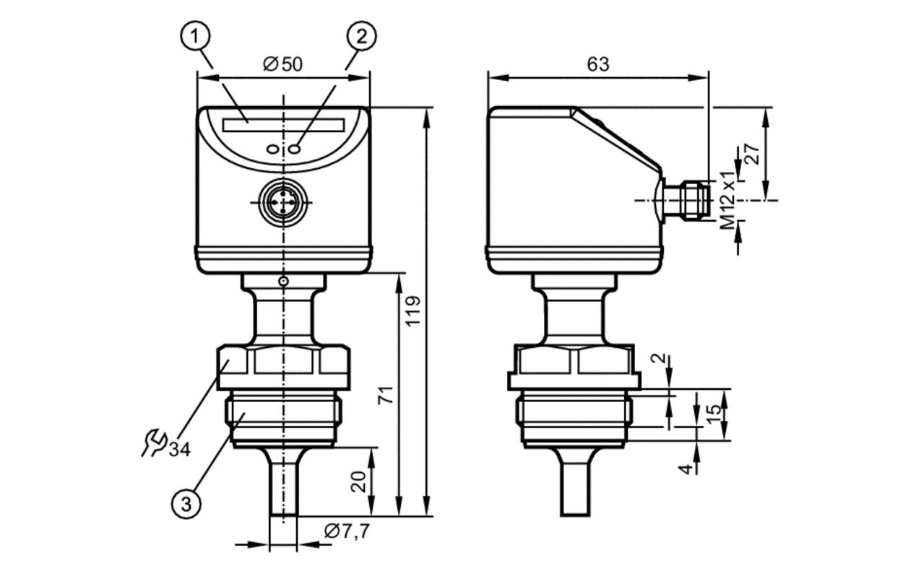
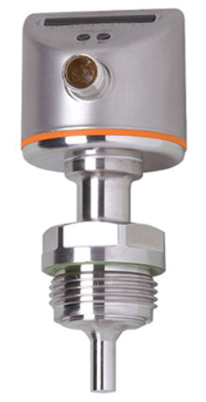
ỨNG DỤNG TRONG CÔNG NGHỆ SẢN XUẤT BIA
IMF SI6600

Slide 28

TÀI LIỆU THAM KHẢO
Mã QR

Slide 29
PHÂN CÔNG NHIỆM VỤ
Phân công nhóm Bụng Beer
Tổng quan công nghệ | Phạm Thị Trang
Quy trình nấu malt | Phạm Quang Thuyết
Sơ đồ P&ID | Lê Minh Khuê
Cảm biến lưu lượng | Đào Đức Thắng Nguyễn Văn Linh
Tổng hợp ppt, word | Phạm Thị Trang

Slide 30

Bấm để thêm nội dung

Slide 31


